Slide 1

USE Case Diagram
범례
앱
대리인
가입/수정/탈퇴
웹
회원가입/수정/탈퇴
앱 + 웹
로그 인 / 로그 아웃
가입약관 동의
물건등록
회원 목록/상세조회
물건 목록/상세조회
사용료 결제
대리인
응찰
결제관리
응찰 목록/상세조회
낙찰 현황 확인
사용자
연락
회원 가입현황 통계
후기작성/수정/삭제
관리자
사용현황 모니터링
후기 목록/상세 조회
장애현황 관리 게시판
개인정보제공 동의

Slide 2
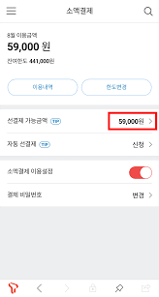
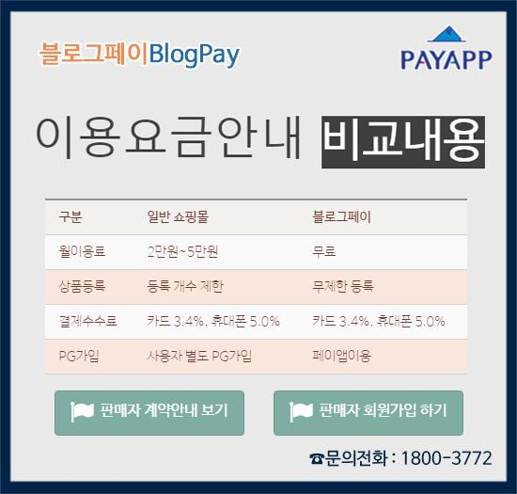
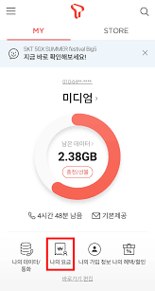
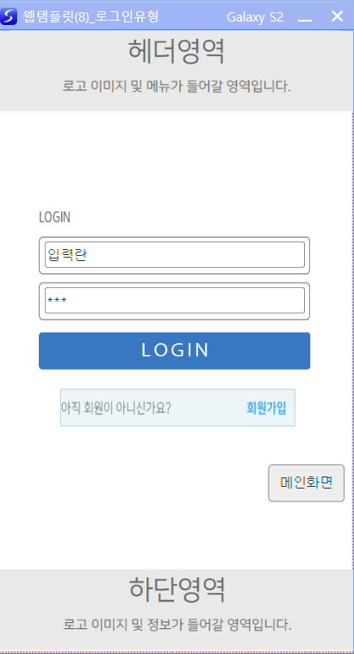
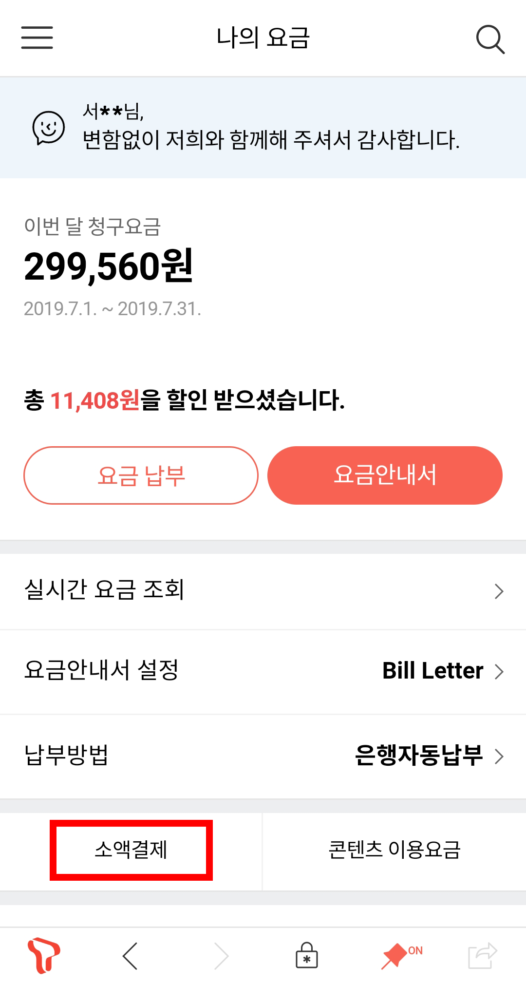
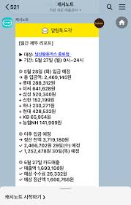
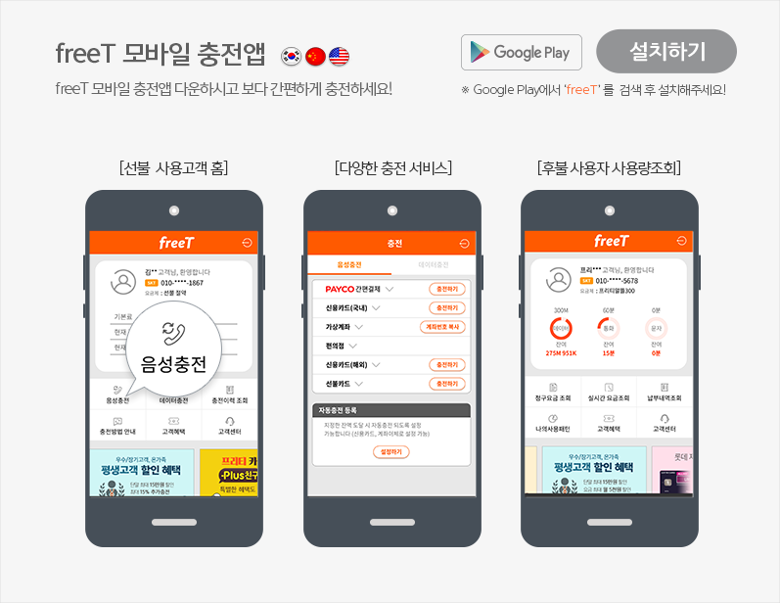
화면 설계 – 사용료 결제 (앱/웹)
번호 | 내용 | 비고
1 | 사용자 ID
2 | 사용자 패스워드 | *으로 마스킹
3 | 로그인 버튼 | 클릭 시, 로그인 요청
1
2
3
Sample

Slide 3
화면 설계 – 사용료 결제 (앱/웹)
번호 | 내용 | 비고
1 | 사용자 ID
2 | 사용자 패스워드 | *으로 마스킹
3 | 로그인 버튼 | 클릭 시, 로그인 요청
1
2
3
Sample

Slide 4
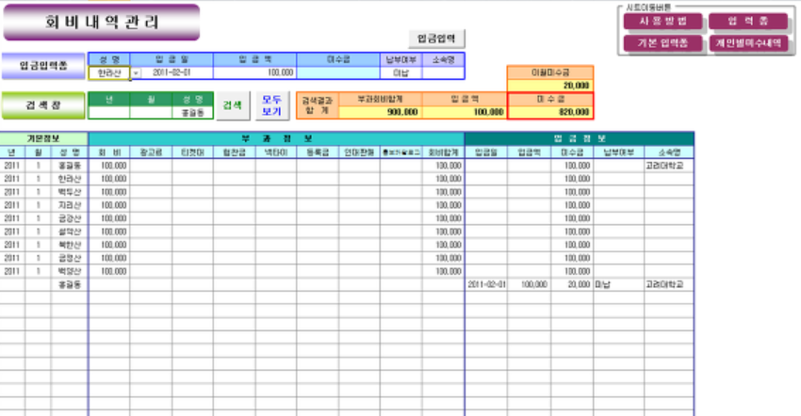
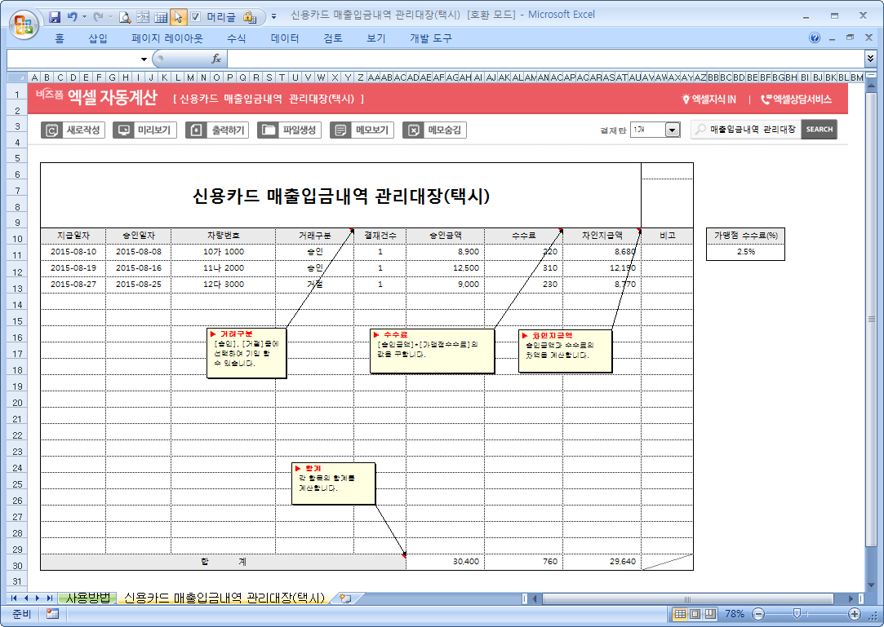
화면 설계 – 결제관리 (웹)
번호 | 내용 | 비고
1 | 사용자 ID
2 | 사용자 패스워드 | *으로 마스킹
3 | 로그인 버튼 | 클릭 시, 로그인 요청
1
2
3
Sample

Slide 5
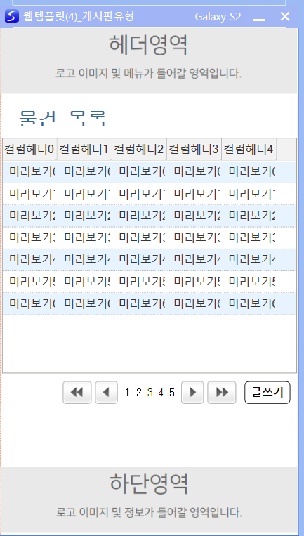
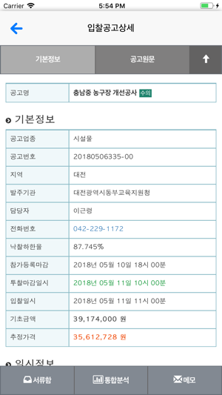
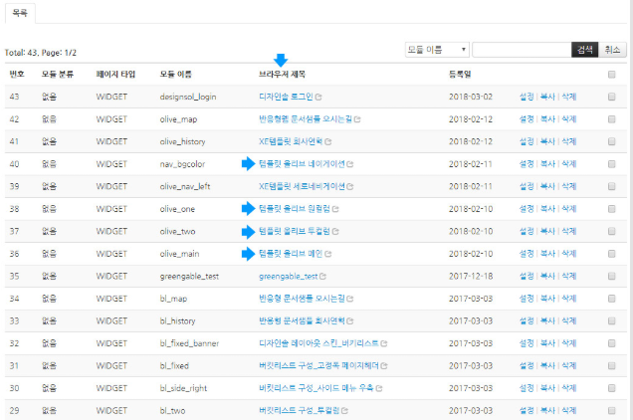
화면 설계 – 낙찰 현황 확인 (앱/웹)
1
번호 | 내용 | 비고
1 | 대리인 아이디 | 한글자만 보이고 *으로 마스킹
2 | 이전 버튼
3 | 글쓰기 버튼 | 클릭 시, 글쓰기 페이지로 이동
Sample
2
3

Slide 6
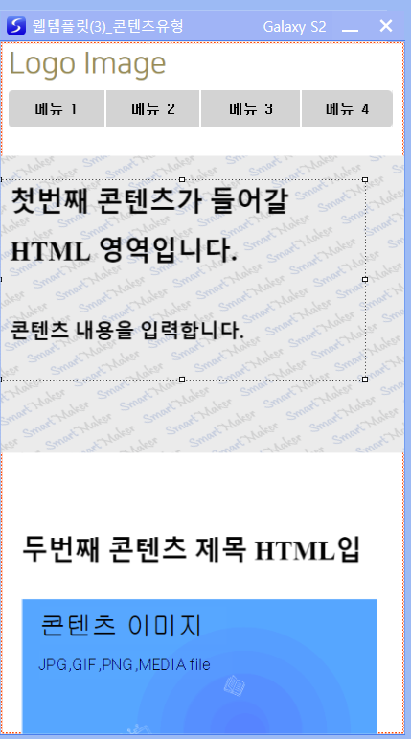
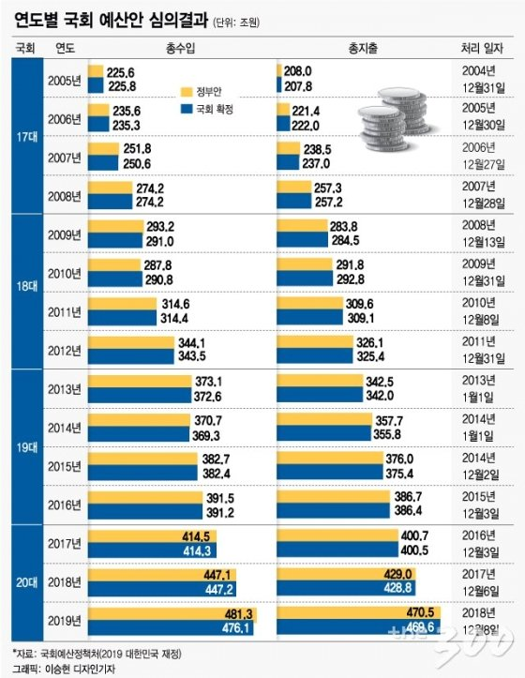
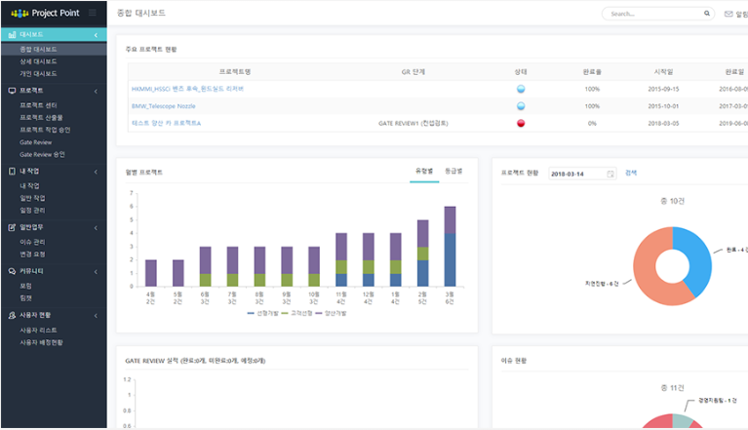
화면 설계 – 회원가입 현황 통계 (웹)
1
번호 | 내용 | 비고
1 | 메뉴버튼 | 클릭 시, 해당 메뉴로 이동
2 | 대리인 응찰 정보 | 응찰가격 등을 테이블로 보여줌
3 | 대리인 홍보 정보 | 대리인 홍보 정보 및 전화연결 버튼
2
Sample
3

Slide 7
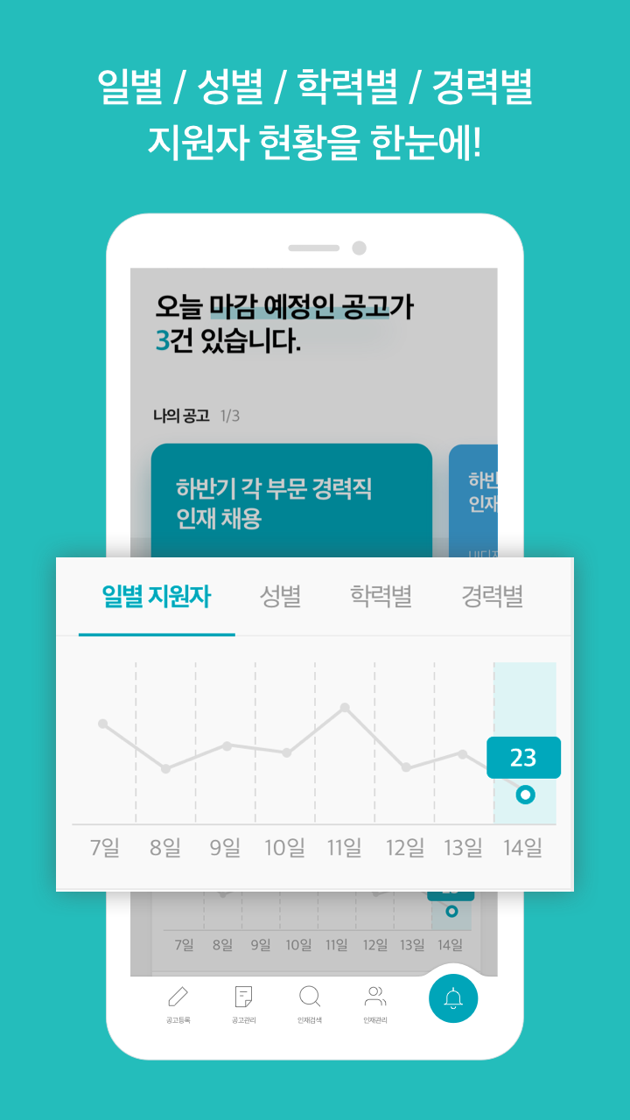
화면 설계 – 사용현황 모니터링 (웹)
1
번호 | 내용 | 비고
1 | 메뉴버튼 | 클릭 시, 해당 메뉴로 이동
2 | 대리인 응찰 정보 | 응찰가격 등을 테이블로 보여줌
3 | 대리인 홍보 정보 | 대리인 홍보 정보 및 전화연결 버튼
2
Sample
3

Slide 8
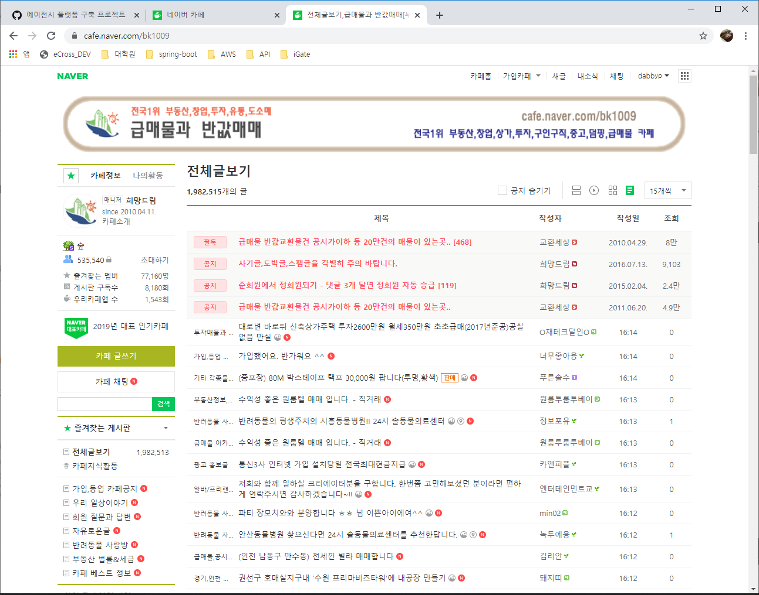
화면 설계 – 장애현황 관리 게시판 (웹)
1
번호 | 내용 | 비고
1 | 메뉴버튼 | 클릭 시, 해당 메뉴로 이동
2 | 대리인 응찰 정보 | 응찰가격 등을 테이블로 보여줌
3 | 대리인 홍보 정보 | 대리인 홍보 정보 및 전화연결 버튼
2
Sample
3

Slide 9
